Slide 1



信息系统分析与设计
第三章 信息系统的系统规划
四川大学：伍元凯 研究员

Slide 2



第三章 信息系统的系统规划
本章主要内容
3.1信息系统规划概述
3.2信息系统规划目标和工作任务
3.3信息系统规划常用的方法

Slide 3

第三章 信息系统的系统规划
本章学习目的
理解诺兰阶段模型的内容和意义
理解信息系统规划的作用及其重要性
理解信息系统规划的目标
掌握信息系统规划各阶段的工作内容
掌握BPI和BPR的概念及有关内容
掌握信息系统规划的步骤
掌握信息系统规划常用的方法（BSP）

Slide 4
3.1 信息系统规划概述
信息系统的生命周期
任何事物都会经历产生、发展、成熟、消亡（更新）的过程，信息系统也不例外。信息系统在投入使用以后，经过若干年，由于新情况、新问题的出现，人们又提出了新的目标，要求设计更新的系统来代替老系统。这种周而复始、循环不息的过程被称为信息系统的生命周期。信息系统的生命周期一般包括以下几个阶段：

Slide 5








3.1 信息系统规划概述
信息系统生命周期各阶段的任务
系统规划
系统分析
系统设计
系统实施
系统维护
系统战略规划
业务流程规划
总体结构规划
资源分配规划
可行性研究
系统调查分析
业务流程分析
数据流程分析
建立数据字典
确定管理模型
总体结构设计
系统代码设计
物理系统设计
数据存储设计
输入输出设计
系统程序设计
系统整体测试
系统安装调试
系统客户培训
系统运行验收
系统运行
系统维护
系统评价

Slide 6

3.1 信息系统规划概述
1973年，诺兰(Nolan)提出了信息系统发展的阶段理论，这个理论被称为诺兰模型。1980年，该模型得到了进一步的完善。
诺兰模型所表达的是信息系统在个组织机构中投入应用，经过从初级到成熟，逐步成长、逐步扩散和逐步完善的一般性演进规律。
预算
费用
计算机时代
信息时代
阶段1
初装
阶段2
蔓延
阶段3
控制
阶段4
集成
阶段5
数据管理
阶段6
成熟

Slide 7
3.1 信息系统规划概述
阶段 | 阶段描述
初装 | 购置第一台计算机并初步开发管理应用程序； 初步认识到计算机的作用，个别人具有初步使用计算机的能力； 一般的“初装”情形大多发生在财务部门；
蔓延 | 信息系统从少数部门扩散到多数部门，并开发了大量的应用程序； 组织内部的事务处理效率有了提高，数据处理能力发展迅速； 数据冗余性、不一致性、难以共享等问题开始显得比较突出；
控制 | 对子系统中的硬件进行重新联接和组合； 建立集中式数据及能够充分利用和管理各种信息的系统； 信息系统的预算经费因上述要求而呈现迅速增长；
集成 | 对子系统中的硬件进行重新联接和组合； 引入数据库技术，逐步对原有系统进行改造、综合和一体化，建设一个更有效地为 中、高层管理者提供决策支持的系统，一个能够充分利用和管理企业各种信息资源 的系统； 信息系统的预算经费因上述要求而呈现迅速增长；
数据 管理 | 信息系统的硬件投资基础已基本完成； 信息系统的管理主要聚焦于对数据的有效管理和利用上来； 方法库和模型库被逐步开发和完善；
成熟 | 信息系统已可以满足单位中各管理层次的要求； 信息资源可以实现完善的共享； 新的应用模式开始进一步探索；

Slide 8
3.1 信息系统规划概述
系统建设中的主要问题
规划是指全面的长远发展计划。信息系统的系统规划又称为信息系统的战略计划，是信息系统生命周期的第一阶段，是对组织总的信息系统目标、战略、信息系统资源和开发工作的一种综合性计划，属于组织对信息系统最高层次管理的范畴，是一个组织的战略规划的重要组成部分，是关于信息系统长远发展的规划，是信息系统的概念形成期。

Slide 9
3.1 信息系统规划概述
系统规划要解决的是面向长远的、未来的、全局性和关键性的问题，而不是要解决项目开发中的具体业务问题。这一阶段的主要目标，就是根据组织的目标与战略制定出信息系统的目标与发展战略，制定出信息系统的长期发展方案，决定信息系统在整个生命周期内的发展方向、规模和发展进程。
信息系统建设是投资大、周期长、复杂度高的社会技术系统工程。在系统建设中，如果缺乏科学有效的系统规划，将会带来严重问题，具体表现为：

Slide 10

3.1 信息系统规划概述
系统建设与组织发展的目标和战略不匹配。
已建成的系统解决问题的有效性低，即系统
建成后对管理并无显著改善。
不能适应环境变化和组织变革的需要。
组织结构成旧，管理落后，企业主要业务
流程效率与效益低下。
技术方案不合理、求大、求全，实用性差。
领导不重视，系统使用人员的素质较低。
资金短缺，投入太少，对系统期望过高。

Slide 11
3.1 信息系统规划概述
系统规划是信息系统建设成功的关键，它比具体项目的开发更为重要：
好的系统规划＋好的开发＝优秀的信息系统
好的系统规划＋差的开发＝好的信息系统
差的系统规划＋好的开发＝差的信息系统
差的系统规划＋差的开发＝混乱的信息系统

Slide 12

3.1 信息系统规划概述
信息系统规划
系统规划的原则
自顶向下的规划策略
第一把手参与
支持企业总的目标
摆脱信息系统对组织的依赖性
先进性、开放性
可靠性
安全性
可扩充性
1
2
3
确保信息系统正确的目标和任务，降低系统建设风险
合理分配和利用信息资源(信息、信息技术和信息生产者),以节省信息系统投资
指导信息系统开发,用规划作为将来考核系统开发工作的标准。

Slide 13

3.1 信息系统规划概述
系统规划的两个层次
IS战略规划
IT战略规划
1
2
IS战略规划(Information Sys_ tem Strategic Planning,ISSP)
在充分、深入研究企业的发展远景、业务策略和管理的基础上，形成信息系统的远景、信息系统的组成架构、信息系统各部分的逻辑关系，以支撑企业的战略规划（Business Strategic Planning,BSP）目标的达成。
IT战略规划(Information Techn_ ology Strategic Planning,ITSP)
在承接IS战略之后，对信息系统各部分的支撑硬件、支撑软件、支撑技术等进行计划与安排，简而言之，是围绕“T”来展开。
BSP、ISSP、ITSP的关系如下图所示：

Slide 14




3.1 信息系统规划概述
理解关键的企业目标
企业如何达到目标?
企业战略规划
（BSP)
需要何种IS支撑目标?
IS战略规划
（ISSP)
需要哪些IT支撑IS?
IS战略规划
（ISSP)
IS具体项目实施
BSP、ISSP、ITSP关系图

Slide 15


3.2 系统规划的目标和任务
一、系统规划的目标
根据组织的目标与战略制定出信息系统的目标与发展战略，确定信息系统建设的长期发展方案，决定管信息系统在整个生命周期内的发展方向、规模和发展进程 。
二、系统规划的任务
根据组织的发展目标与战略制定出信息系统的发展目标与战略
制定组织的业务流程规划，确定业务流程改革与创新方案
确定信息系统的总体结构规划方案
制定项目实施方案，制定信息系统建设的资源分配方案
系统可行性研究

Slide 16


3.2 系统规划的目标和任务
三、系统规划的三阶段模型
阶段1
阶段2
阶段3
阶段4
阶段5
信息系统战略规划
组织业务流程规划
系统总体结构规划
项目实施与资源分配规划
系统
的可
行性
研究

Slide 17
3.2 系统规划的目标和任务
信息系统发展战略规划
信息系统战略规划的的目的
战略问题是指关于一个组织生存发展的全局性、关键性和长期性的问题。信息系统的战略规划就是针对上述这些问题提出来的，它通常包括主要发展目标、发展重点、实现目标的途径和措施等。信息系统的战略规划既可以看成是企业战略规划下的一个专门性规划，也可以看成是企业战略规划的一个重要组成部分。要强调信息系统战略规划与企业组织的战略规划之间的协调。也就是说，不论信息系统战略规划是作为企业战略规划的一部分，还是一个专门性的规划，它都应当与企业战略规划有机地配合。信息系统必须支持与促进组织的变革与发展。如何使一个组织中的信息系统发展战略与组织本身的发展战略保持一致，是信息系统战略规划工作的核心问题之一。
信息系统战略规划阶段的目的是制定同组织机构的目标和战略相一致、支持组织的管理决策与核心业务流程的信息系统目标和战略。

Slide 18
3.2 系统规划的目标和任务
(二)信息系统发展战略规划的主要内容
1、信息系统的目标与约束
2、对目前组织的业务流程与信息系统的功能、应用环境和应用现状进行评价
3、系统集成方案及评价（操作系统、数据库管理系统、中间件、硬件设备）
4、对影响规划的信息技术发展的预测
5、短期计划

Slide 19
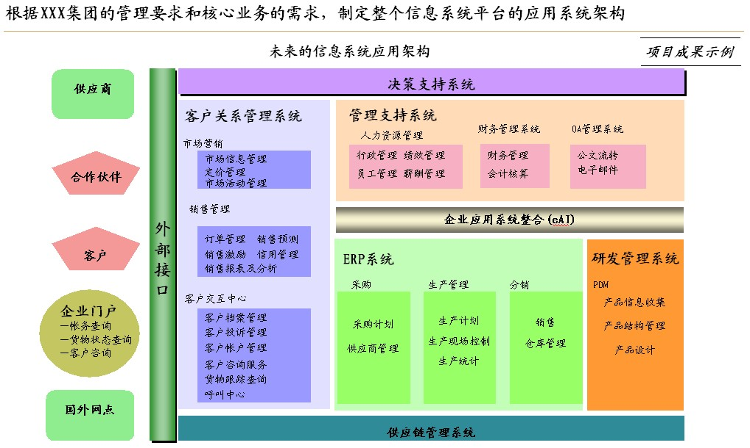
3.2 系统规划的目标和任务
某集团信息系统战略规划

Slide 20
3.2 系统规划的目标和任务
业务流程规划
（一）企业的业务流程
业务流程定义为一个组织在完成其任务、实现其目标的过程中必需的、逻辑上相关的一组活动。例如，仓库收货的业务流程可能是：保管员验收货物并作纪录、通知采购员、签收货物发运单、填写入库单并入库、分发入库单、填写送验单等。由于业务流程比组织内部的机构相对稳定，因此，面向业务流程的信息系统在组织机构与管理体制变化时能够保持工作能力。然而，只是在20世纪90年代以来，业务流程才在管理改革与信息系统建设中受到特别关注。在此以前，人们更多关注的是企业管理的层次结构与职能结构。
面向客户的、合理、高效的业务流程体系是企业建设信息系统的基础，这好比翻译名著一样，译著的好坏首先决定于原著的质量。

Slide 21
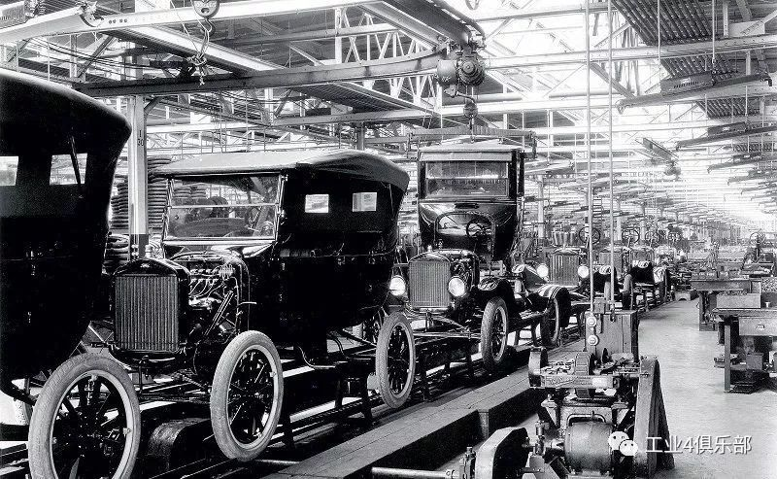
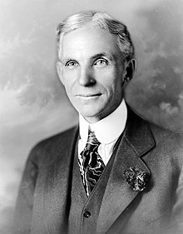
3.2 系统规划的目标和任务
福特流程革命
亨利·福特在20世纪初仔细观察过屠宰厂流水线，意外得到灵感，开发了世界上第一条汽车流水线，使得福特T型车开进了千家万户。此前，制造业很多是小作坊，汽车都是在小作坊里装配的。流水线带给汽车工业的是“规模化”，更是“流程革命”。福特把T型车的装配过程拆成了84个不同的步骤，每一个人都只做专门的一个环节，汽车在一条流水线上就可以完成组装，这个革命性的创造使汽车的装配时间从原先12小时减少至90分钟，而且一年一年各个环节操作时间都会在技术升级中不断缩短，20世纪20年代，福特工厂每24秒流水线就能制造一辆汽车。

Slide 22
3.2 系统规划的目标和任务

Slide 23
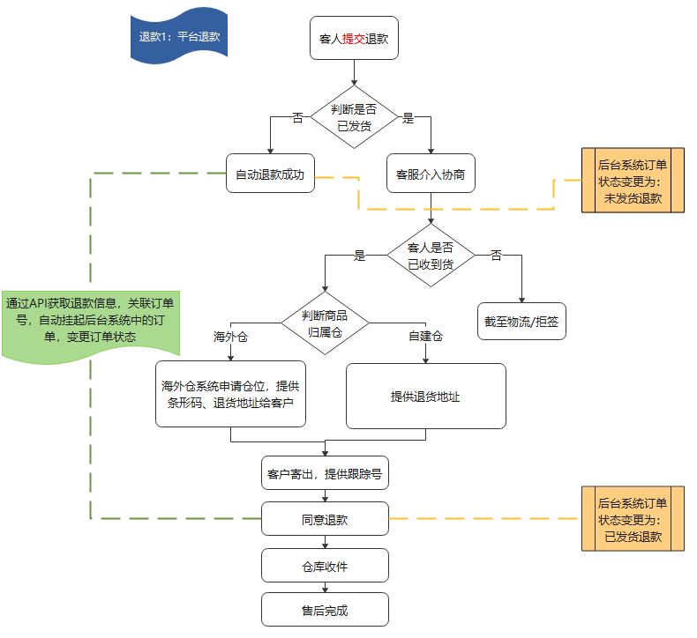
3.2 系统规划的目标和任务

Slide 24
3.2 系统规划的目标和任务
(二)业务流程改进(BPI)与业务流程再造（BPR）
企业业务流程是企业管理系统的核心。在手工管理方式下，企业已形成了一个比较成型的企业流程和管理方法，而这种传统的企业管理模式下企业的业务流程，非增值环节多，信息传递缓慢，同一流程各个环节之间和不同流程间关系混乱，特别是完整的业务流程被不同职能部门分割，大大降低了流程的效率与效益，难以及时捕获迅速变化的市场机会，致使整个企业效率与效益低下、竞争力弱，对市场形势与用户需求的变化反应迟钝，应变能力差。信息技术的应用有可能改变原有信息的采集、加工和使用方式，甚至使信息的质量、获取途径和传递手段等都发生根本性的变化。在信息系统建设中仅仅用计算机系统去模拟原有手工管理系统，并不能从根本上提高企业的竞争力，而必须应用现代信息技术与管理方法，对企业流程进行改革与创新，企业才能在新的经济环境与市场形势下得以生存与发展。

Slide 25
3.2 系统规划的目标和任务
业务流程改进（BPI）
业务流程改进BPI（Business Process Improvement）：对现有业务流程进行优化、改进或调整。
企业流程改进采用的基本原则，即所谓的ECRS改进四原则：E(eliminate:排除、取消)、C(Combine:合并)、R(rearrange:重排)、S（simplify:简化）。
（1）“取消”所有不必要的工作环节和内容。
（2）“合并”必要的工序。
（3）“重排”所必须的工作程序。
（4）“简化”所必须的工作环节。
业务流程改进有6个问题，即分析每一环节的目的、人员、时间、地点、内容和方法，以达到对不恰当的环节进行改进的目的。其具体内容见下表。

Slide 26
3.2 系统规划的目标和任务
业务流程改进(BPI)６问题
问题 | 结论 | 措施
目的：为什么有该工作、是否必要，为什么？ | 说明为什么这样做 | 取消部分 不必要的环节
内容－做什么？有必要吗？ | 确定工作内容
时间：何时做？是否必须这时做？ | 指定工作时间 | 改进 部分环节
地点：何处做？是否定在此地做？ | 指定工作岗位
人员：由谁做？别人能否做得更好？ | 标明负责人
方法：怎样做？有无更好的手段？ | 确定工作方法与程序

Slide 27
3.2 系统规划的目标和任务
业务流程重组（BPR）
BPR（Business Process Re-engineering）是指“以业务流程为改造对象和中心、以客户需求和满意度为目标、对现有业务流程进行根本的再思考和彻底的再设计，利用先进的制造技术、信息技术以及现代化的管理手段、最大限度地实现技术上的功能集成和管理上的职能集成，以打破传统的职能型组织结构(Function-Organization)，建立全新的过程型组织结构（Process-Oriented Organization），从而实现企业在经营成本、质量、服务和速度等方面的巨大改善”。

Slide 28

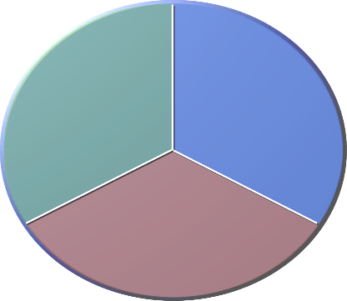
3.2 系统规划的目标和任务
业务流程重组是对企业进行战略性重构的系统工程，其核心是建立面向顾客的业务流程。
BPR 摒弃了职能导向， 以最大限度满足顾客需求为核心， 员工成为主动的服务创造者
BPR 压缩了管理层级，缩短了管理者和员工、顾客的距离
B P R
BPR 运用先进的管理技术，消除了传统模式的成本风险，最大限度地保证质量

Slide 29
3.2 系统规划的目标和任务
BPR 的关键要素
BPR宏观流程划分
战略流程
Strategic Processes
驱动力
企业战略
流程远景
顾客需求
目标
绩效产生戏剧性改善
运作流程
Operational Processes
IT技术
组织管理
识别
主要任务
根本反省
系统设计
实施改进
改造对象
流程
支持流程
Enabling Processes
核心业务流程

Slide 30
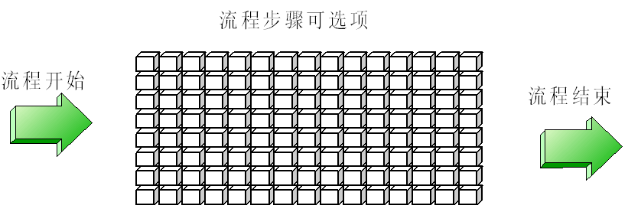
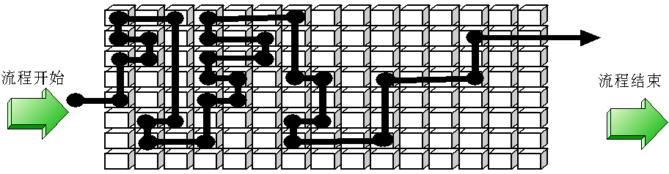
3.2 系统规划的目标和任务

Slide 31
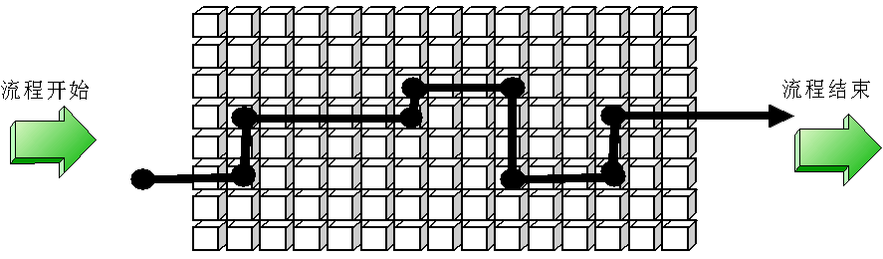
3.2 系统规划的目标和任务

Slide 32

3.2 系统规划的目标和任务
BPR——从经典案例谈起
北美福特汽车公司采购与应付帐款业务处理
BPR应用启示
2/3的汽车部件从外部供应商采购
部门员工总数500多人，工作效率低下
计划裁员20%，最后不超过400人
业务流程重组后的ERP应用效果
现在：应付帐款部门员工125人，实际裁员75%。

Slide 33
3.2 系统规划的目标和任务
采购部
供应商
采购订单
货物
采购订单副本
仓库
收货单
发票
应付帐款部门
付款
BPR前的采购付款流程

Slide 34
3.2 系统规划的目标和任务
采购部
供应商
发送采购订单电子数据
采购订单
仓库
收货确认
货物
启示：
IT支持
业务集成
电子付款
应付帐款部门
发票
中央数据库
BPR后的采购付款流程

Slide 35

3.2 系统规划的目标和任务
信息系统总体结构规划
项目实施与资源分配规划
组织的信息需求分析
系统数据规划
功能规划与子系统划分
信息资源配置规划
制定项目实施规划
制定资源分配方案
可
行
理
性
管
技
规划方案的可行性研究
经
术
济
可
可
行
行
性
性

Slide 36






3.2 系统规划的目标和任务
系统规划的步骤
1
2
3
4
5
规划项自启动
广泛的项目
调研
战略审视
确立IT支撑点和IT愿景
完善和优化企业业务和信息流程
什么是战略和战略
规划
业务战略规划过程
IT规划中的业务战
略审视
选择最佳启动时机
一份好的立项建议
组建成功顼目团队
确定外部咨询专家
拟订合理项目计划
召开Kick Off 会议
充分的调研前期
准备
调研问卷的设计
有效的调研沟通
和交流
离IT/IS最佳实践
有多远
哪里是IT杠杆的支
撑点
确立IT愿景与发展
目标
认识信息技术和业
务流程的关系
IT战略规划的出发
点：基于BPR／BPI
的流程分析与规划
价值链分析与关键
流程分析法
系统规划的一般过程：过程共分为10个步骤:步骤1-5
系统规划的一般过程：过程共分为10个步骤:步骤1-5

Slide 37
3.2 系统规划的目标和任务
系统规划的步骤
6
7
8
9
10
推荐应用系统
框架
IT基础设施建设规划
推荐IT组织
结构
确立主实施
计划
汇报与反馈
AS-IS应用系统评估
发展潮流与企业需
求的抉择
搭起To-Be应用系统框架
什么是IT基础设施建
设规划?
IT基础设施7大方面
你的IT组织结构合
理吗?
规划未来的IT组织
结构
计划的起始时间
主实施计划的主要
组成部分
资源和人力分配
向谁汇报
汇报的目的
何时安排汇报
汇报什么
汇报过程中的技巧
系统规划的一般过程：过程共分为10个步骤:步骤6-10
系统规划的一般过程：过程共分为10个步骤:步骤1-5

Slide 38

3.3 信息系统规划的常用方法
企业系统规划法（BSP）
BSP是美国IBM公司在20世纪70年代初用于企业内部系统开发的一种方法。这种方法是基于用信息支持企业运行的思想，首先是自上而下地识别系统目标、识别企业的过程、识别数据，然后再自下而上地设计系统目标，最后把企业的目标转化为信息系统规划的全过程。
BSP方法的主要原则
（1）信息系统必须支持企业的目标
（2）系统的规划应当表达出企业各管理层次的需求
（3）信息系统能向整个企业提供一致的信息
（4）信息系统对组织机构和管理体制的变化具有适应性
（5）信息系统的战略由信息系统总体结构中的子系统开始实现

Slide 39
3.3 信息系统规划的常用方法
BSP方法的工作策略
BSP方法采用自上而下的分析和自下而上的实施策略
企业目标
系统目标
企业过程
系统功能
数据分析
系统结构
数据分类
规划
实现
BSP是最早应用面向过程管理思想的方法

Slide 40
3.3 信息系统规划的常用方法
BSP方法的工作步骤
l、准备工作。
2、调研。
3、定义业务过程（又称企业过程或管理功能组）。
4、业务过程重组。
5、定义数据类。
6、定义信息系统总体结构。
7、确定总体结构中的优先顺序。
8、完成BSP研究报告，提出建议书和开发计划。

Slide 41

3.3 信息系统规划的常用方法
BSP方法实施步骤说明
准备工作
成立规划领导小组
提出工作计划
开动员会
调查研究
为后续需要完成的任务内容进行必须的了解
可以通过多种方式进行，如访谈、问卷、现场观察记录、文献研究、实验等

Slide 42
3.3 信息系统规划的常用方法
定义业务过程
定义业务过程是BSP方法的核心
业务过程是指：管理中必要且逻辑上相关的、为了完成某种管理功能的一组活动
识别业务过程（企业过程）的主要意义
整个企业的管理活动由许多业务过程所组成，识别业务过程可对企业如何完成其目标产生深刻的了解
识别业务过程可以作为信息识别和构成信息系统的基础
按照企业过程所创建的信息系统，在企业组织机构变化时可以不必改变，换句话说就是信息系统相对独立于组织

Slide 43
3.3 信息系统规划的常用方法
定义业务过程
识别业务过程的思路和步骤
企业的活动一般均由三个方面组成
计划和控制
产品和服务
支持资源
从上述三个方面出发，按照图示的步骤，可以归纳出企业的业务过程集合

Slide 44
3.3 信息系统规划的常用方法
定义业务过程
识别计划和控制过程
企业计划和控制有关的业务过程一般分为战略
规划和管理控制两大类，具体如下表。
战略规划 | 管理控制
经济预测 | 市场/产品预测
组织计划 | 工作资金计划
政策开发 | 雇员水平计划
融资计划 | 运营计划
预测管理 | 预算
产品线模型 | 测量与评价

Slide 45
3.3 信息系统规划的常用方法
定义业务过程
识别企业产品与服务业务过程
任何产品的生命周期，可以分为需求、获取、服务、退出四个阶段，可以对每个阶段的业务过程进行分析列表。
需求 | 获取 | 服务 | 退出
市场计划 | 工程设计开发 | 库存控制 | 销售
市场研究 | 产品说明 | 接受 | 定货服务
预测 | 工程记录 | 质量控制 | 运输
定价 | 生产调度 | 包装储运 | 运输管理
材料需求 | 生产运行
能力计划 | 购买

Slide 46
3.3 信息系统规划的常用方法
定义业务过程
企业产品与服务方面业务过程识别后的进一步表达

Slide 47
3.3 信息系统规划的常用方法
定义业务过程
识别企业支持资源业务过程
资源 | 生命周期
 | 需求 | 获得 | 服务 | 退出
资金 | 财务计划 | 资金获得 | 成本核算 | 会计支付
 | 成本控制 | 接收 | 银行业务 | 分配管理
人事 | 人事计划 | 招聘 | 补充和收益 | 终止合同
 | 工资计划 | 转业 | 职业发展 | 退休
材料 | 需求产生 | 采购 | 材料检验 | 定货管理
 | 需求计划 | 接收 | 库存控制 | 运输
设备 | 设备计划 | 设备购买 | 设备维修 | 设备报损
 | 设备更新 | 建设管理 | 设备保养 | 设备折旧

Slide 48
3.3 信息系统规划的常用方法
定义业务过程
业务过程识别结果
一个过程组及过程表
每一过程的简单说明
一个过程关键的表，即识别满足目标的关键过程
产品/服务过程流程图
系统规划组成员对企业运营的管理和控制过程的深入理解

Slide 49
3.3 信息系统规划的常用方法
定义业务过程
建立企业过程和组织关系
过程/组织矩阵
注：¤表示主要负责；×表示主要参加；╱表示一般参加

Slide 50
3.3 信息系统规划的常用方法
业务过程重组
在业务过程识别的基础下，明确以下问题
哪些业务过程是正确的
哪些业务过程低效，需要在信息技术支持下实现优化
哪些业务过程无效，或不适合于计算机处理，应当在业务中予以取消

Slide 51
3.3 信息系统规划的常用方法
定义数据类
数据类是指支持业务过程所必需的逻辑相关的数据。
识别数据类的目的在于了解企业目前的数据状况和数据要求，以及数据与企业实体、业务过程之间的联系，查明数据共享的情况，建立功能/数据类矩阵，为定义信息系统总体结构提供基本依据。
其中：企业实体指企业实施管理的对象，一般可按人、地点、物体、概念和事件进行分类，如企业员工、设备、产品和材料等。

Slide 52
3.3 信息系统规划的常用方法
定义数据类
数据类类型
根据资源(实体即资源)的管理过程可以将数据分解成四类，每个实体可以由这四种数据类型来描述。
计划型——反映目标等计划值；
统计型——反映企业的综合状况；
文档型——反映实体的现状；
业务型——反映生命周期各阶段相关文档型数据的变化。

Slide 53
3.3 信息系统规划的常用方法
定义数据类
绘制实体（资源）/数据类矩阵

Slide 54
3.3 信息系统规划的常用方法
定义数据类
过程的输入-过程-输出图
绘制实体（资源）/数据类矩阵时，要辅之以过程的输入-过程-输出图
客户产 品销售区域
市场计划
销售分析报告
财 务
客 户
产 品
财务分析
利润分析报告
材料库存
厂 商
订 货
材料采购
采购合同

Slide 55
3.3 信息系统规划的常用方法
定义信息系统总体结构
定义信息系统总体结构实际上是划分子系统。BSP方法将过程和数据类两者作为定义企业信息系统总体结构的基础，具体做法是利用过程／数据矩阵(也称U／C矩阵)来表达两者之间的关系。矩阵中的行表示数据类，列表示过程，并以字母U(use)和C(create)来表示过程对数据类的使用和产生。

Slide 56
3.3 信息系统规划的常用方法
U／C 矩阵的主要功能
通过U／C 矩阵的正确性检验，及时发现前段分析和调查工作的疏漏和错误；
通过U／C 矩阵的正确性检验，分析数据的正确性和完整性；
通过对U／C 矩阵的求解过程最终得到子系统的划分；
通过对子系统之间的联系（“U”）可以确定子系统之间的共享数据。

Slide 57
3.3 信息系统规划的常用方法

Slide 58
3.3 信息系统规划的常用方法
正确性检验
完备性检验：指对具体的数据项必须有一个产生者（C）和至少一个使用者（U），功能则必须有产生或使用（U或C）发生。
(2) 一致性检验：指对具体的数据项必须有且仅有一个产生者（C）。
(3) 无冗余性检验：指 U／C矩阵中不允许有 空行和空列。

Slide 59
3.3 信息系统规划的常用方法
U／C 矩阵的求解
U／C 矩阵的求解过程是通过表上作业法来
完成。其具体操作方法是：将功能这一列按功能组排列，功能组是指同类型的功能，如经营计划、财务计划、资产计划等属计划类型，归入到“经营计划”功能组。每一功能组内按功能发生的先后次序排列。然后，调整表中的行变量或列变量，使得矩阵中的符号C最靠近对角线。最后，画出功能组对应的方框，并给框起一个名字，每个框就是一个子系统。

Slide 60
3.3 信息系统规划的常用方法

Slide 61
3.3 信息系统规划的常用方法

Slide 62
3.3 信息系统规划的常用方法
数 据 联 系

Slide 63
3.3 信息系统规划的常用方法
关键成功因素法（CSF）
1970年，哈佛大学教授William Zani在MIS模型中使用了关键成功变量，这些变量是决定MIS成败的因素。
经过10年发展，MIT教授John Rockart把CSF提高为MIS的战略规划方法。CSF方法通过分析找出使得企业成功的关键因素，然后再围绕这些关键因素来确定系统的需求，并进行规划。

Slide 64
3.3 信息系统规划的常用方法
关键成功因素法（CSF）
CSF方法的主要实施步骤
了解企业或MIS的战略目标
识别所有的成功因素
确定关键成功因素
明确各关键成功因素的性能指标和评估标准

Slide 65
3.3 信息系统规划的常用方法

Slide 66
3.3 信息系统规划的常用方法
用“因素－结果”图（或鱼骨图）列出所有成功因素
用德尔斐方法或其它方法确定所有成功因素中的关键因素
提高质量
降低成本
减少人员
加工质量
减少工费
检验
降低原材料价格
提高产品
竞争力
疏通商业渠道
改善售后服务
市场服务

Slide 67
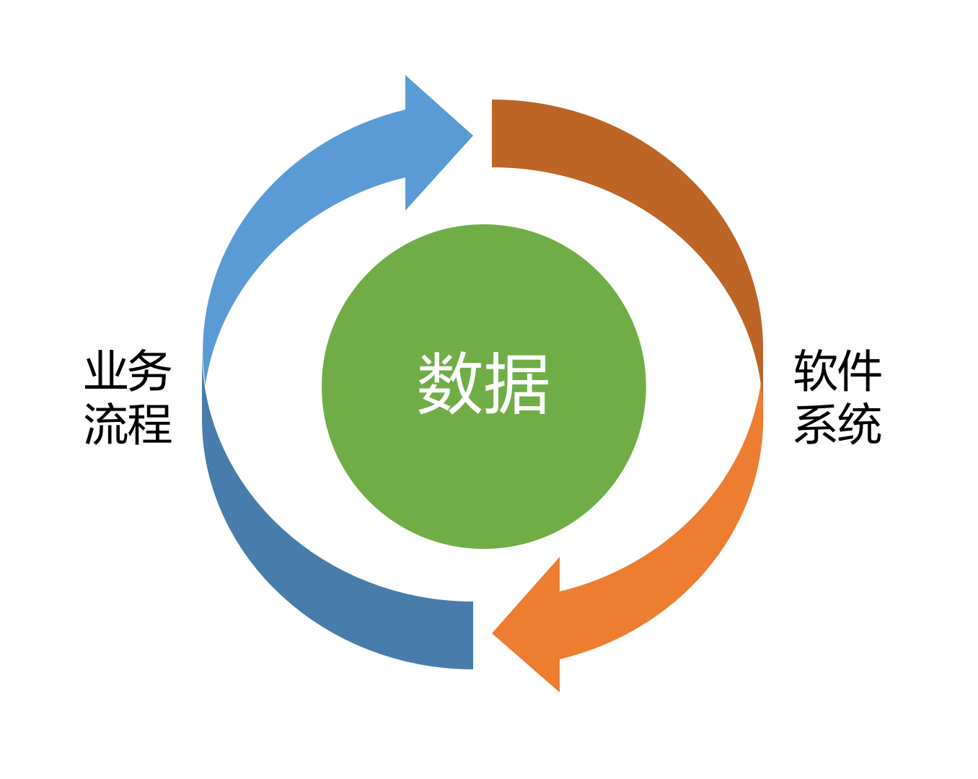
去流程化到数据驱动
在业务流程的基础上，办公自动化（OA）、物料需求计划（MRP）、企业资源管理系统（ERP）等系统不断涌现，使管理更复杂的流程成为可能，从而不断让业务流程更加细化和专业化，最终形成了流程和数字化的双轮驱动。
在业务流程的基础上，办公自动化（OA）、物料需求计划（MRP）、企业资源管理系统（ERP）等系统不断涌现，使管理更复杂的流程成为可能，从而不断让业务流程更加细化和专业化，最终形成了流程和数字化的双轮驱动。

Slide 68
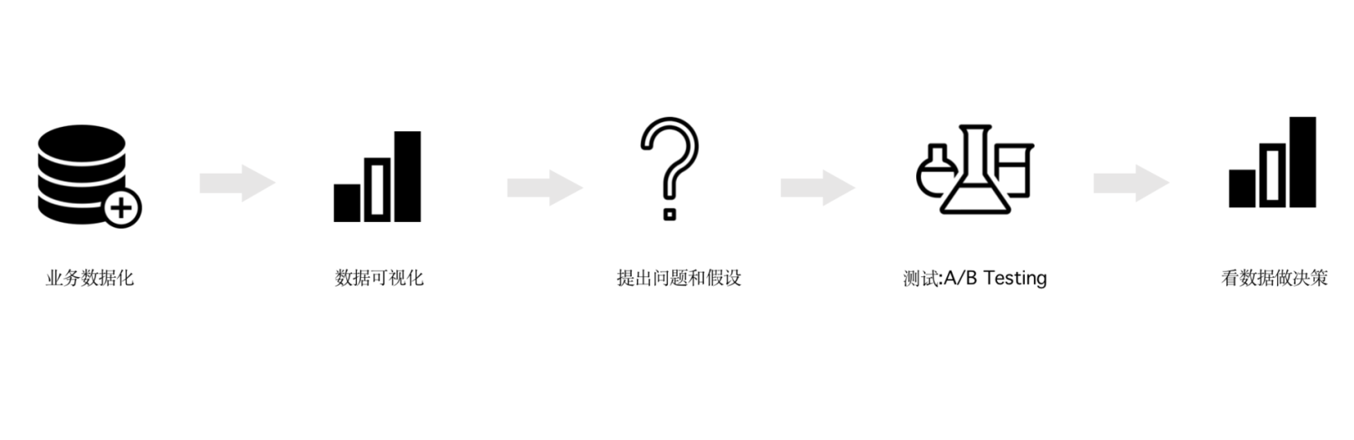
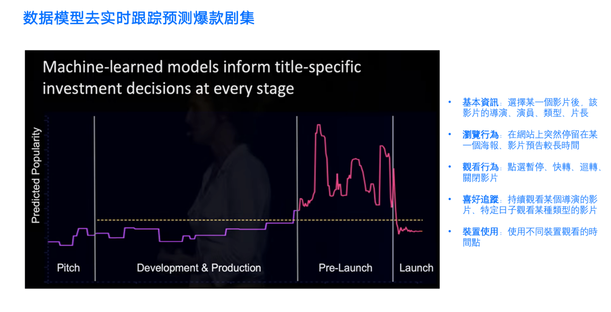
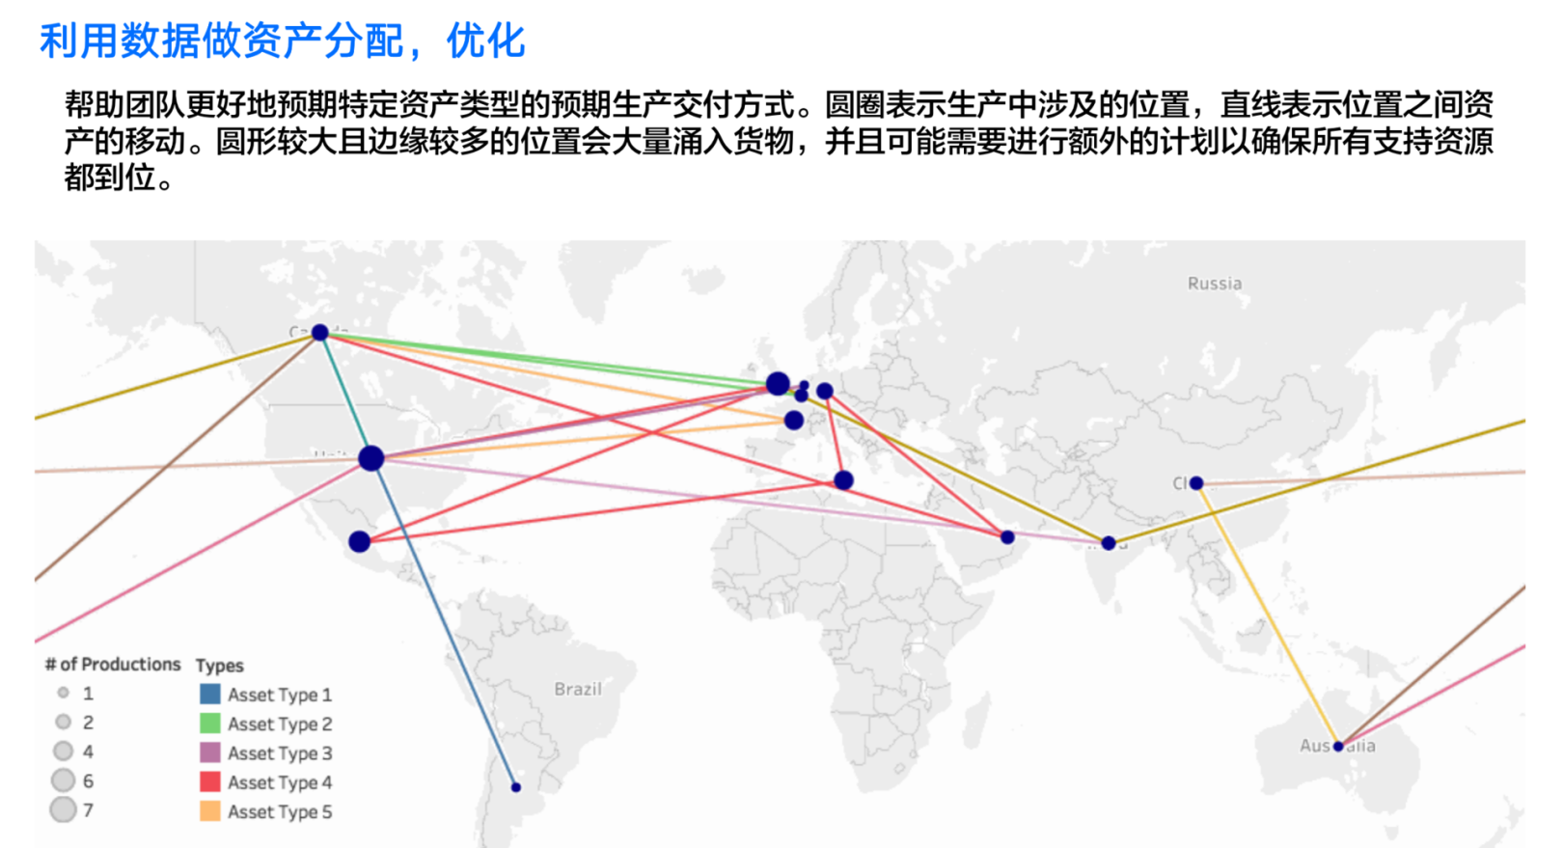
去流程化到数据驱动
“The adjective data-driven means that progress in an activity is compelled by data, rather than by intuition or by personal experience”
网飞的决策过程

Slide 69
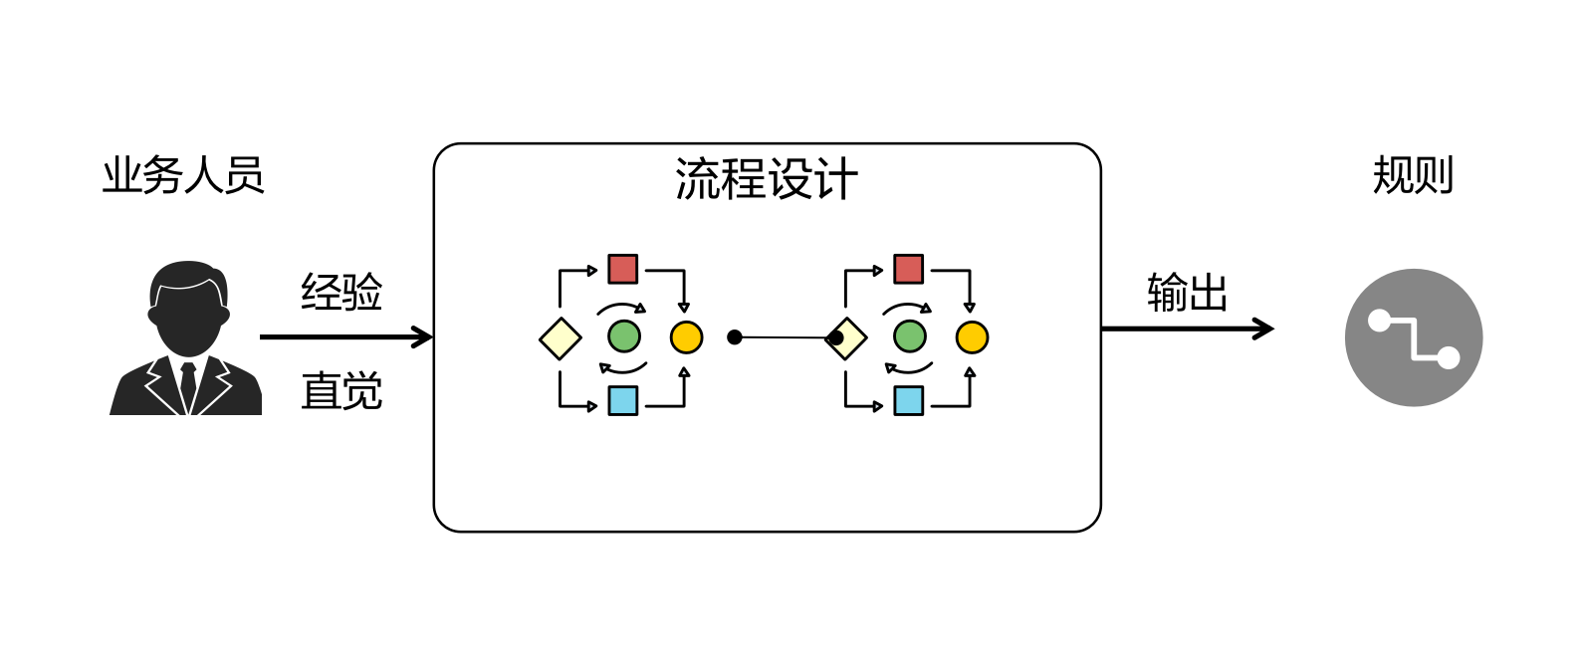
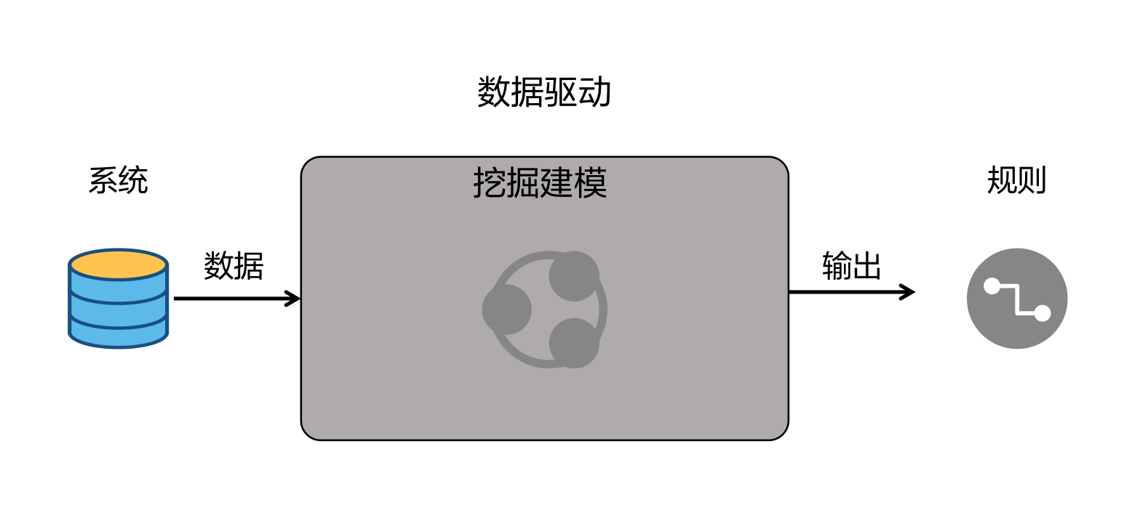
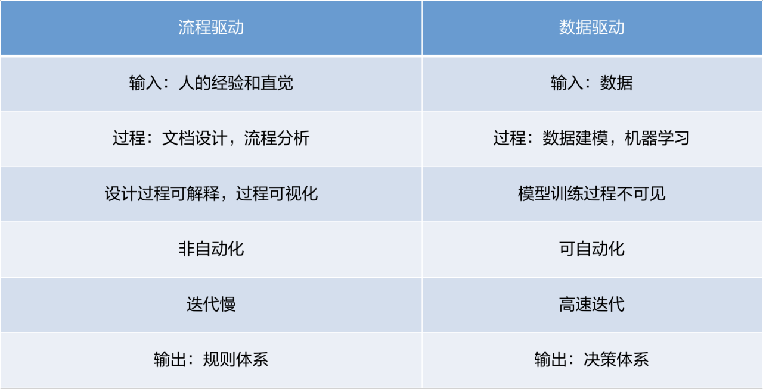
去流程化到数据驱动

Slide 70
感谢
Q&A
Email: wuyk0@scu.edu.cn
个人网站：Kaimaoge.github.io

